Slide 1
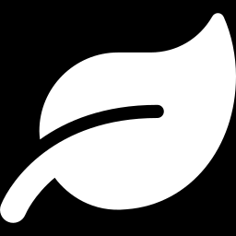
Ғылыми жоба · семинар
Жасыл химияның 12 принципі негізінде 8-сыныптың сарамандық жұмыстарын жаңғырту
1-баяндамашы
______________
2-баяндамашы
______________
3-баяндамашы
______________
4-баяндамашы
______________
Ғылыми жетекші: ______________________ Білім беру ұйымы: ______________________ 20___ ж.
Notes:
1-баяндамашы: Құрметті ұстаз, құрметті әріптестер! Біздің ғылыми жобамыз «Жасыл химияның 12 принципі негізінде 8-сыныптың сарамандық жұмыстарын жаңғырту» деп аталады. Біз төртеуміз: әрқайсымыз бір сарамандық жұмысты қалай өзгерткенімізді және неге солай өзгерткенімізді көрсетеміз.

Slide 2
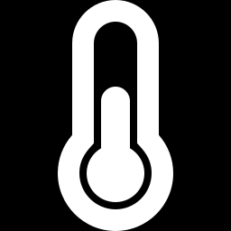
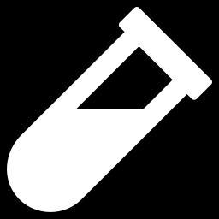

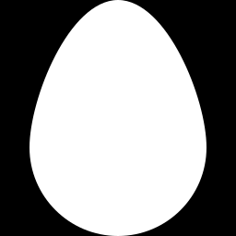
Кім не айтады?
1-баяндамашы
1-баяндамашы
2-баяндамашы
Кіріспе + Практ. №4
Практ. №3
Ерігіштікке температураның әсері
Оттекті алу және қасиеттері
3-баяндамашы
4-баяндамашы
Практ. №1
Практ. №7 + Қорытынды
Металдардың белсенділігін салыстыру
Көмірқышқыл газын алу
Notes:
1-баяндамашы: Баяндаманың жоспары осындай. Мен кіріспені – мәселені, мақсатты және жасыл химияның негізін – айтып, содан кейін ерігіштік туралы №4 жұмысты көрсетемін. Екінші баяндамашы оттек алу туралы №3 жұмысты, үшінші баяндамашы металдардың белсенділігі туралы №1 жұмысты, төртінші баяндамашы көмірқышқыл газы туралы №7 жұмысты және қорытындыны айтады. Әр жұмыс үш сұраққа жауап береді: бұрын не болды, жасыл нұсқада не өзгерді және неге дәл солай өзгерттік.

Slide 3


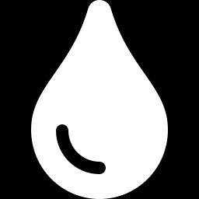
Неге жұмыстарды өзгерту керек?
1-баяндамашы
1-топ
0
125 мл
канцероген
қауіпсіз деңгей
бір жұмысқа
K₂Cr₂O₇ құрамындағы Cr(VI) – адамға қатерлі ісік тудырады (IARC) [9]
Қорғасынның қауіпсіз мөлшері жоқ (ДДСҰ) [10]; дәптерде Pb(NO₃)₂ бар
Ерітінді көп жұмсалады, қалдық раковинаға төгіледі
Білім беру мәселесі: оқушы реакцияны тек «жүре ме, жүрмей ме?» деп бағалайды, қауіпсіздігі мен үнемділігін ойламайды.
Notes:
1-баяндамашы: Біз мектептегі сарамандық жұмыс дәптерін талдап, үш мәселе таптық. Біріншіден, калий бихроматы қолданылады. Оның құрамындағы алты валентті хромды Халықаралық онкологиялық зерттеулер агенттігі адамға қатерлі ісік тудыратын заттардың бірінші тобына жатқызған. Екіншіден, қорғасын тұздары қолданылады; Дүниежүзілік денсаулық сақтау ұйымы қорғасынның қауіпсіз деңгейі жоқ дейді. Үшіншіден, бір жұмысқа 125 миллилитрге дейін ерітінді жұмсалып, раковинаға төгіледі. Ең бастысы – оқушы реакцияның қауіпсіздігі мен үнемділігін бағалауды үйренбейді.

Slide 4

Мақсаты мен міндеттері
1-баяндамашы
Міндеттері
1
Жасыл химия бойынша ғылыми әдебиетті талдау
Мақсаты
2
Бастапқы дәптерді қауіптілік пен шығын бойынша сараптау
Сарамандық жұмыстарды 12 принцип негізінде қауіпсіз әрі үнемді етіп қайта жобалау – оқу мақсатын сақтай отырып.
3
Қауіпті реактивтерге ғылыми негізделген балама табу
4
Атом үнемділігін есептеп, «бұрын – кейін» салыстыру
Notes:
1-баяндамашы: Жұмыстың мақсаты – 8-сыныптың сарамандық жұмыстарын жасыл химияның 12 принципі негізінде қауіпсіз әрі үнемді етіп қайта жобалау, бірақ оқу мақсатын өзгертпеу. Ол үшін төрт міндет қойдық: ғылыми әдебиетті талдау, бастапқы дәптерді қауіптілік пен реактив шығыны бойынша сараптау, қауіпті реактивтерге ғылыми негізделген балама табу және атом үнемділігін есептеп, бұрынғы мен жаңа нұсқаны сандық түрде салыстыру.

Slide 5
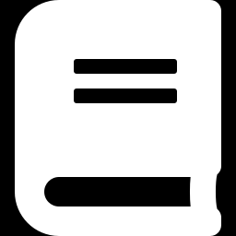
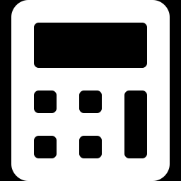

Нысаны, пәні, әдістері және болжамы
1-баяндамашы
Нысаны
Пәні
8-сыныпқа арналған сарамандық жұмыс дәптері (Атамұра, 2018) [16]
Жұмыстарды жасыл химияның 12 принципіне сәйкестендіру жолдары
Әдістері
Болжамы
Әдебиетті талдау; «бұрын – кейін» салыстыру; атом үнемділігін есептеу; GHS бойынша қауіптілікті бағалау
Егер жұмыстар 12 принцип бойынша өзгертілсе, оқу мақсаты сақталып, қауіп пен шығын азаяды
Notes:
1-баяндамашы: Зерттеу нысаны – Атамұра баспасының 8-сынып химия оқулығына арналған сарамандық жұмыс дәптері. Зерттеу пәні – осы жұмыстарды жасыл химия принциптеріне сәйкестендіру жолдары. Әдістеріміз: әдебиетті талдау, бұрынғы және жаңа нұсқаны салыстыру, атом үнемділігін есептеу және реактивтердің қауіптілігін халықаралық GHS жіктемесі бойынша бағалау. Болжамымыз: егер жұмыстарды 12 принцип бойынша өзгертсек, оқу мақсаты сақталып, қауіпті реактивтер жойылады және реактив шығыны бірнеше есе азаяды.

Slide 6
Жасыл химия дегеніміз не?
1-баяндамашы
Жасыл химия – химиялық процестерді қауіпті заттар пайдаланылмайтындай және түзілмейтіндей етіп жобалау [1, 2].
1991
1992
1998
Б. Трост
Р. Шелдон
П. Анастас, Дж. Уорнер
Атом үнемділігі [3]
E-фактор [4]
12 принцип [1]
Басты идея: тазалағаннан гөрі, ластанудың алдын алған дұрыс.
Notes:
1-баяндамашы: Жасыл химия – химиялық процестерді қауіпті заттар пайдаланылмайтындай және түзілмейтіндей етіп жобалау. Негізгі идеясы қарапайым: ластанғаннан кейін тазалағаннан гөрі, ластанудың алдын алған дұрыс. Бағыттың үш маңызды кезеңі бар: 1991 жылы Барри Трост атом үнемділігі ұғымын енгізді, 1992 жылы Роджер Шелдон E-фактор көрсеткішін ұсынды, ал 1998 жылы Пол Анастас пен Джон Уорнер жасыл химияның 12 принципін тұжырымдады.

Slide 7
Жасыл химияның 12 принципі
1-баяндамашы
1
2
3
4
Қалдықтың алдын алу
Атом үнемділігі
Аз қауіпті синтез
Қауіпсіз өнімдер
5
6
7
8
Қауіпсіз еріткіштер
Энергия тиімділігі
Жаңартылатын шикізат
Туындыларды азайту
9
10
11
12
Катализ
Ыдырауға бейімдік
Нақты уақытта бақылау
Апаттың алдын алу
■ жасыл – біздің 4 жұмыста қолданылған 8 принцип. Дереккөз: Anastas & Warner, 1998 [1]
Notes:
1-баяндамашы: Міне, Анастас пен Уорнердің 12 принципі. Жасыл түспен біздің төрт жұмысымызда тікелей қолданылған сегіз принцип белгіленген: қалдықтың алдын алу, атом үнемділігі, аз қауіпті заттар, қауіпсіз өнімдер, энергия тиімділігі, жаңартылатын шикізат, катализ және апаттың алдын алу. Әр жұмысты көрсеткенде, біз қай принцип қолданылғанын атап өтеміз.

Slide 8
Біз нені өлшедік?
1-баяндамашы
Атом үнемділігі
Қауіптілік
Ерітінді көлемі
АҮ = M(өнім) / ΣM(бастапқы) × 100%
GHS сигнал сөзі: «Қауіп» › «Ескерту» › жоқ
1 тамшы ≈ 0,05 мл (20 тамшы = 1 мл)
Мысал: Fe + S → FeS, АҮ = 100% [3]
Халықаралық жіктеме бойынша [18, 19]
Еуропалық фармакопея, 2.1.1 [23]
Notes:
1-баяндамашы: Әр жұмысты үш көрсеткішпен бағаладық. Бірінші – Тростың атом үнемділігі: мақсатты өнімнің молярлық массасын барлық бастапқы заттардың массасына бөліп, жүзге көбейтеміз. Мысалы, темір мен күкірттен темір сульфиді түзілгенде барлық атом өнімге өтеді, атом үнемділігі 100 пайыз. Екінші – қауіптілік: біз оны өз пікірімізбен емес, Біріккен Ұлттар Ұйымының GHS жүйесіндегі сигнал сөздер бойынша бағаладық: «Қауіп», «Ескерту» немесе белгісіз. Үшінші – ерітінді көлемі: тамшы әдісінде бір тамшы шамамен 0,05 миллилитр, бұл Еуропалық фармакопеяның стандарты.

Slide 9
Біз таңдаған 4 жұмыс: қысқаша
1-баяндамашы
Жұмыс | Бұрын | Жасыл нұсқа | Басты нәтиже | Кім
Практ. №4 Ерігіштік | K₂Cr₂O₇ + ашық жалын | KNO₃ + су моншасы | Канцероген алынып тасталды | 1
Практ. №3 Оттек | MnO₂ + қыздыру; күкірт жағу | Шикі картоп + 3% H₂O₂; көмір | Қыздыру жоқ, улы SO₂ жоқ | 2
Практ. №1 Металдар | Pb(NO₃)₂, FeCl₃; ≈125 мл | Mg, Zn, Fe, Cu сульфаттары; 2,4 мл | ≈52 есе аз ерітінді, қате түзетілді | 3
Практ. №7 CO₂ | Мәрмәр + HCl; спирт шам | Жұмыртқа қабығы + сірке суы; шам | Қалдық шикізатқа айналды | 4
Дәптердегі 17 жұмыстың 4-еуі баяндамаға таңдалды; қалғандары жұмыс дәптерінде.
Notes:
1-баяндамашы: Дәптердегі 17 жұмыстың ішінен өзгерісі ең айқын төрт жұмысты таңдадық. Кестеде әр жұмыстың бұрынғы нұсқасы, жасыл нұсқасы және басты нәтижесі көрсетілген. Енді әр жұмысты жеке-жеке көрсетеміз. Мен бірінші жұмыстан – ерігіштікке температураның әсерінен бастаймын.

Slide 10
1-баяндамашы
1-жұмыс · Практикалық жұмыс №4
Қатты заттардың ерігіштігіне температураның әсері
Құрылымы: бұрын → жасыл нұсқа → неге бұлай?
Notes:
1-баяндамашы: Бірінші жұмыс – қатты заттардың ерігіштігіне температураның әсері. Мұнда біз ең қауіпті реактивті – калий бихроматын – ауыстырдық.

Slide 11
Бұрын: калий бихроматы
1-баяндамашы
Неге қауіпті?
H350
қатерлі ісік тудыруы мүмкін – Cr(VI), IARC 1-тобы [9]
K₂Cr₂O₇
H340
генетикалық ақау тудыруы мүмкін
калий бихроматы + ашық жалын
H360
ұрпақ өрбітуге зиян
GHS сигнал сөзі:
«ҚАУІП»
Жалын
ашық отпен қыздыру – күйік қаупі
Қауіпсіз доза жоқ → көлемді азайту жеткіліксіз, затты ауыстыру керек.
Notes:
1-баяндамашы: Бастапқы дәптерде ерігіштікті зерттеу үшін калий бихроматы алынып, ашық жалынмен қыздырылатын. Бұл неге қауіпті? Калий бихроматының құрамында алты валентті хром бар. Халықаралық онкологиялық зерттеулер агенттігі оны адамға қатерлі ісік тудыратын заттардың бірінші тобына жатқызған. Халықаралық GHS жіктемесінде оған «Қауіп» сигнал сөзі және H350 – қатерлі ісік, H340 – генетикалық ақау, H360 – ұрпаққа зиян фразалары берілген. Мұндай зат үшін қауіпсіз доза анықталмаған, сондықтан көлемді азайту жеткіліксіз – затты толық ауыстыру керек.

Slide 12




Жасыл нұсқа: калий нитраты
1-баяндамашы
1
2
3
4
Ерітеміз
Жылытамыз
Салқындатамыз
Қорытынды
Сынауыққа аз су құйып, KNO₃-ті ерімей қалғанша қосамыз
Су моншасына (≈60 °C) саламыз – тұз ериді. Ашық жалын жоқ
Сынауықты суытамыз – ақ кристалдар түзіледі
Температура артса, ерігіштік артады
KNO₃: тыңайтқыш, тек H272 (тотықтырғыш) – «Ескерту». Принциптер: 1, 3, 4, 6
Notes:
1-баяндамашы: Жасыл нұсқада калий бихроматының орнына калий нитратын алдық. Тәжірибе төрт қадамнан тұрады. Бірінші: сынауыққа аз мөлшерде су құйып, калий нитратын ерімей қалғанша қосамыз. Екінші: сынауықты ашық жалынға емес, шамамен 60 градустық су моншасына саламыз – тұз толық ериді. Үшінші: сынауықты салқындатамыз – ақ кристалдар түзіледі. Төртінші: қорытынды жасаймыз – температура артқанда ерігіштік артады. Калий нитраты – тыңайтқыш, оның GHS жіктемесінде тек «тотықтырғыш» деген H272 фразасы бар. Бұл жұмыста 1, 3, 4 және 6-принциптер іске асты.

Slide 13
Неге KNO₃? Ерігіштік графигі
1-баяндамашы
≈ 19 есе
KNO₃: 13 → 246 г
≈ 22 есе
K₂Cr₂O₇: 4,7 → 102 г
≈ 1,1 есе
NaCl: 35,7 → 39,2 г
Оқу мәні сақталды, канцероген жойылды
Ерігіштік: CRC Handbook of Chemistry and Physics [22]; Araújo & Morais, 2024 [14]. Шамалас мәндер, 0–100 °C.
Notes:
1-баяндамашы: Неге дәл калий нитраты, мысалы ас тұзы емес? Графикке қараңыз. Ас тұзының ерігіштігі 0-ден 100 градусқа дейін небәрі 1,1 есе өзгереді, сондықтан температураның әсері көрінбейді. Калий бихроматы 22 есеге жуық өзгереді. Ал калий нитраты 13 граммнан 246 граммға дейін, яғни 19 есе өзгереді. Демек, тәжірибенің оқу мәні толық сақталды, ал канцерогендік қауіп жойылды. Ерігіштік мәндері CRC анықтамалығынан алынды, ал калий нитратын ерігіштікті зерттеуде қолдану 2024 жылғы ғылыми мақалада сипатталған.

Slide 14
2-баяндамашы
2-жұмыс · Практикалық жұмыс №3
Оттекті алу және оның қасиеттерін зерттеу
Құрылымы: бұрын → жасыл нұсқа → неге бұлай?
Notes:
2-баяндамашы: Мен оттекті алу туралы №3 жұмысты көрсетемін. Бұл жұмыста біз химиялық катализатордың орнына картоптағы ферментті қолдандық.

Slide 15
Бұрын және жасыл нұсқа
2-баяндамашы
 | Бұрын | Жасыл нұсқа
Катализатор | MnO₂ – «зиянды» (RSC) [11] | Шикі картоп – каталаза ферменті [11, 12]
Энергия | Спирт шаммен қыздыру | Бөлме температурасы
Оттектің қасиеті | Күкіртті жағу → улы SO₂ | Көмірді жағу → CO₂ (әк суымен)
Бақылау | Магний жарқылы – көзге зиян | Піскен картоппен салыстыру
Дереккөз: RSC Education [11]; Nuffield Foundation [12]
Notes:
2-баяндамашы: Кестеде бұрынғы және жаңа нұсқа салыстырылған. Бұрын катализатор ретінде марганец оксиді алынатын; Корольдік химия қоғамы оны «зиянды» деп белгілейді. Қоспа спирт шаммен қыздырылатын. Оттектің қасиетін көрсету үшін күкірт жағылатын, ал бұл кезде улы күкірт диоксиді түзіледі. Жаңа нұсқада катализатор – шикі картоптағы каталаза ферменті, қыздыру қажет емес, ал оттектің қасиеті көмірдің жануымен көрсетіледі: түзілген көмірқышқыл газын әк суымен анықтаймыз. Бұл тәжірибені Корольдік химия қоғамы мен Nuffield қоры мектептерге ұсынады.

Slide 16


Тәжірибе қадамдары
2-баяндамашы
1
2
3
4
Құямыз
Картоп саламыз
Тексереміз
Салыстырамыз
Сынауыққа 2–3 мл 3% H₂O₂ (дәріханалық)
Шикі картоп тілімі → бірден көпіршік бөлінеді
Ұшы қызарған шырпы жалындайды → бұл оттек
Піскен картоп → көпіршік жоқ: фермент бұзылған
2H₂O₂ → 2H₂O + O₂ АҮ = 32 / 68 × 100% ≈ 47%; жанама өнім – су
Notes:
2-баяндамашы: Тәжірибе қалай жүреді? Бірінші: сынауыққа 2–3 миллилитр 3 пайыздық сутек пероксидін құямыз – бұл дәріханадағы әдеттегі ерітінді. Екінші: шикі картоптың кішкене тілімін саламыз, бірден көпіршік бөлінеді. Үшінші: сынауыққа ұшы қызарған шырпыны апарамыз – ол қайта жалындайды, демек бөлінген газ – оттек. Төртінші: тәжірибені піскен картоппен қайталаймыз – көпіршік бөлінбейді, себебі фермент қызуда бұзылады. Реакция теңдеуі: 2H₂O₂ → 2H₂O + O₂. Атом үнемділігі шамамен 47 пайыз, ал жанама өнім – жай су.

Slide 17
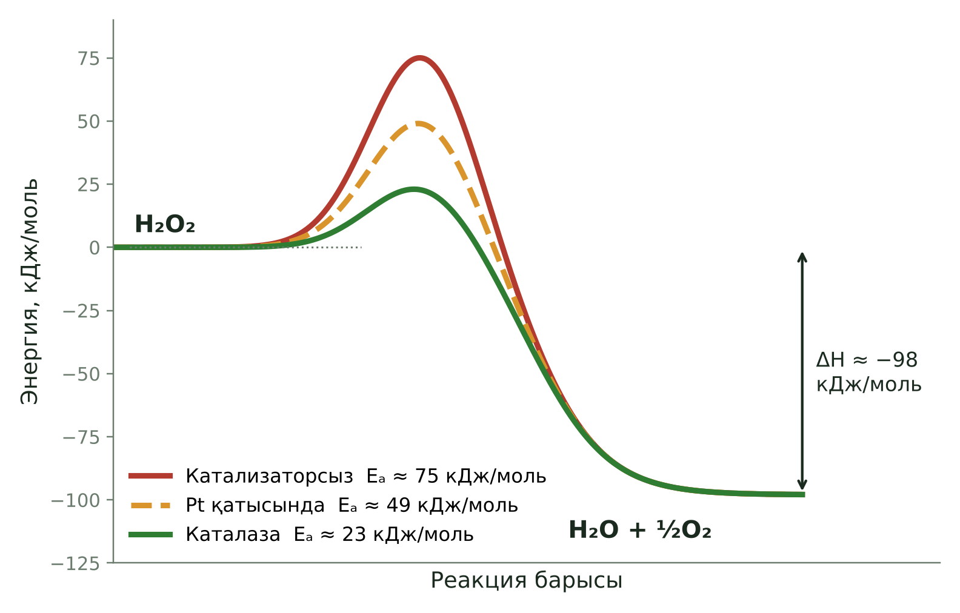
Неге қыздыру қажет емес?
2-баяндамашы
75 → 23
кДж/моль: фермент тосқауылды төмендетеді
≈ 10⁹ есе
жылдамырақ (25 °C, Аррениус теңдеуі)
> 60 °C
фермент бұзылады → піскен картоп жұмыс істемейді
Принциптер: 3, 6, 7, 9, 12
k_cat ≈ 4·10⁷ с⁻¹ [21]
H₂O₂ ыдырауының энергетикалық профилі (Eₐ – оқу әдебиетіндегі жуық мәндер)
Notes:
2-баяндамашы: Неге картоппен қыздырусыз жүреді? Графикте реакцияның энергетикалық профилі көрсетілген. Катализаторсыз сутек пероксидінің ыдырауы үшін шамамен 75 килоджоуль/моль активтендіру энергиясы керек, ал каталаза ферменті бұл тосқауылды шамамен 23-ке дейін төмендетеді. Аррениус теңдеуі бойынша бұл бөлме температурасында реакцияны шамамен миллиард есе жылдамдатады. Каталаза – ең жылдам ферменттердің бірі: бір молекуласы секундына шамамен 40 миллион сутек пероксиді молекуласын ыдыратады. Ал 60 градустан жоғары қыздырғанда фермент бұзылады – сондықтан піскен картоп жұмыс істемейді. Бұл жұмыста 3, 6, 7, 9 және 12-принциптер іске асты.

Slide 18
3-баяндамашы
3-жұмыс · Практикалық жұмыс №1
Металдардың белсенділігін салыстыру
Құрылымы: бұрын → жасыл нұсқа → неге бұлай?
Notes:
3-баяндамашы: Мен металдардың белсенділігін салыстыру туралы №1 жұмысты көрсетемін. Бұл жұмыста үш мәселені шештік: қорғасынды алып тастадық, ерітінді көлемін 50 еседен астам азайттық және ғылыми қатені түзеттік.

Slide 19
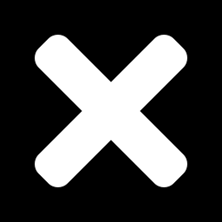
Бұрын: үш мәселе
3-баяндамашы
Қорғасын
≈ 125 мл
Ғылыми қате
Pb(NO₃)₂ және Pb – қорғасынның қауіпсіз деңгейі жоқ (ДДСҰ) [10]
25 сынауық × ≈ 5 мл ерітінді; қалдық раковинаға
FeCl₃ мысты ерітеді: Cu + 2FeCl₃ → CuCl₂ + 2FeCl₂ → «мыс белсенді» деген қате қорытынды
Notes:
3-баяндамашы: Бастапқы нұсқада үш мәселе болды. Біріншісі – қорғасын нитраты мен металл қорғасын қолданылған; Дүниежүзілік денсаулық сақтау ұйымы қорғасынның қауіпсіз деңгейі жоқ дейді. Екіншісі – тәжірибе 25 сынауықта жүргізіліп, шамамен 125 миллилитр тұз ерітіндісі жұмсалған. Үшіншісі – ғылыми қате: темірдің тұзы ретінде темір(III) хлориді алынған. Ол мысты ерітеді, сондықтан оқушы «мыс темірден белсенді» деген қате қорытынды жасайды. Неге бұлай болатынын келесі слайдтарда түсіндіремін.

Slide 20
Жасыл нұсқа: тамшы пластинкасы
3-баяндамашы
MgSO₄
ZnSO₄
FeSO₄
CuSO₄
16
3
2,4 мл
Mg
—
+
+
+
ұяшық
тамшыдан
барлығы
Zn
−
—
+
+
Белсенділік қатары
Mg > Zn > Fe > Cu
Zn + CuSO₄ → ZnSO₄ + Cu↓
Fe + CuSO₄ → FeSO₄ + Cu↓
Mg + ZnSO₄ → MgSO₄ + Zn↓
Fe
−
−
—
+
Cu
−
−
−
—
+ жүреді − жүрмейді — өз тұзы
Notes:
3-баяндамашы: Жасыл нұсқада қорғасынның орнына төрт металл алынды: магний, мырыш, темір және мыс, және олардың сульфаттары. Темір(III) хлориді темір(II) сульфатымен ауыстырылды. Тәжірибе сынауықта емес, 16 ұяшықты тамшы пластинкасында жүреді. Жолдарда – металдар, бағандарда – тұздар. Әр ұяшыққа 3 тамшыдан тамызамыз, барлығы шамамен 2,4 миллилитр. Жасыл ұяшық – реакция жүрді: металдың бетінде басқа металдың қабаты пайда болады. Магний үш тұзбен, мырыш екеуімен, темір біреуімен, мыс бірде-бірімен әрекеттеседі. Реакция санын санап, оқушы белсенділік қатарын өзі құрады: магний, мырыш, темір, мыс.

Slide 21
Нәтиже: неге аз және неге FeSO₄?
3-баяндамашы
Неге FeCl₃ қате? Электродтық потенциалдар
Жұп | E°, В
Fe²⁺ / Fe | −0,44
Cu²⁺ / Cu | +0,34
Fe³⁺ / Fe²⁺ | +0,77
Cu + 2Fe³⁺
ЭҚК = +0,43 В
Жүреді → мыс ериді ✗
Ереже: E°(тотықтырғыш) > E°(тотықсыздандырғыш) болса, реакция жүреді. FeCl₃ + Cu реакциясымен баспа платаларын улайды.
Cu + Fe²⁺
ЭҚК = −0,78 В
Жүрмейді → FeSO₄ дұрыс ✓
≈ 52 есе аз ерітінді (1 тамшы ≈ 0,05 мл [23])
E° мәндері: CRC Handbook of Chemistry and Physics [22]. Принциптер: 1, 3, 12
Notes:
3-баяндамашы: Нәтижесі. Сол жақта: бұрын 125 миллилитр ерітінді жұмсалса, қазір 2,4 миллилитр – шамамен 52 есе аз. Бір тамшы 0,05 миллилитр деп алынды, бұл Еуропалық фармакопеяның стандарты: судың 20 тамшысы 1 миллилитр. Оң жақта – неге темір(III) хлориді қате, ал темір(II) сульфаты дұрыс. Мұны стандартты электродтық потенциалдар түсіндіреді. Fe³⁺ иондары мен мыс арасындағы ЭҚК плюс 0,43 вольт, яғни реакция өздігінен жүреді, мыс ериді – дәл осы реакциямен баспа платаларын улайды. Ал Fe²⁺ пен мыс үшін ЭҚК минус 0,78 вольт – реакция жүрмейді. Сондықтан FeSO₄ белсенділік қатарын дұрыс көрсетеді. Бұл жұмыста 1, 3 және 12-принциптер іске асты.

Slide 22
4-баяндамашы
4-жұмыс · Практикалық жұмыс №7
Көмірқышқыл газын алу және қасиеттері
Құрылымы: бұрын → жасыл нұсқа → неге бұлай?
Notes:
4-баяндамашы: Мен көмірқышқыл газын алу туралы №7 жұмысты көрсетемін. Бұл жұмыс ең қызықты сұрақты тудырады: атом үнемділігі төмендесе де, неге жаңа нұсқа жасылырақ?

Slide 23

Бұрын және жасыл нұсқа
4-баяндамашы
Бұрын
CaCO₃ (мәрмәр) + 2HCl → CaCl₂ + H₂O + CO₂
АҮ = 44,01 / 173,01 ≈ 25,4%
Жасыл нұсқа
CaCO₃ (жұмыртқа қабығы) + 2CH₃COOH → Ca(CH₃COO)₂ + H₂O + CO₂
АҮ = 44,01 / 220,19 ≈ 20,0%
1
2
3
Қабық + сірке суы
Әк суына өткіземіз
Шамға бағыттаймыз
көпіршік бөлінеді
лайланады → бұл CO₂
шам сөнеді
Notes:
4-баяндамашы: Бұрын көмірқышқыл газы мәрмәр мен тұз қышқылынан алынатын, ал газдың жануды қолдамайтыны спирт шамының жалынымен көрсетілетін. Жасыл нұсқада мәрмәрдің орнына жұмыртқа қабығы, ал тұз қышқылының орнына сірке суы алынды. Тәжірибе үш қадамнан тұрады: жұмыртқа қабығын сірке суына саламыз – көпіршік бөлінеді; газды әк суына өткіземіз – ол лайланады, демек бұл CO₂; газды жанып тұрған шамға бағыттаймыз – шам сөнеді. Бірақ атом үнемділігін есептесек, бұрын 25,4 пайыз, қазір 20 пайыз. Яғни бір көрсеткіш бойынша жасыл нұсқа ұтылады.

Slide 24
АҮ төмен болса да, неге жасылырақ?
4-баяндамашы
13 / 25
Мәрмәр + HCl
22 / 25
Жұмыртқа қабығы + сірке суы
Бір көрсеткіш жеткіліксіз – 12 принципті бірге қарау керек [2, 4]
Баллдар – авторлардың сапалық бағасы. Ca(CH₃COO)₂ – тағамдық қоспа E263. Принциптер: 1, 3, 7, 12
Notes:
4-баяндамашы: Атом үнемділігі тек массаны есептейді, ал заттың қауіптілігін, шикізаттың қайдан алынатынын ескермейді. Сондықтан біз екі нұсқаны бес критерий бойынша 1-ден 5-ке дейін бағаладық. Атом үнемділігі бойынша бұрынғы нұсқа сәл жақсы. Бірақ реагенттің қауіпсіздігі бойынша: сірке суы – тағамдық қышқыл. Шикізат бойынша: жұмыртқа қабығы – тағам қалдығы, яғни қалдықты шикізатқа айналдырамыз. Жанама өнім кальций ацетаты – тағамдық қоспа E263. Жалпы балл: бұрынғы 13, жасыл 22. Бұл баллдар – біздің сараптамалық бағамыз. Қорытынды: процестің «жасылдығын» бір көрсеткішпен бағалауға болмайды, 12 принципті бірге қарау керек – мұны Анастас пен Шелдонның шолулары да айтады. Принциптер: 1, 3, 7, 12.

Slide 25
Қорытынды
4-баяндамашы
4 / 4
≈ 52 есе
0
8 / 12
жұмыста қауіпті реактив немесе әдіс алынып тасталды
аз ерітінді (Практ. №1: 125 → 2,4 мл)
«Қауіп» белгісі бар реактив қалмады
принцип іске асты
Болжам расталды: оқу мақсаты сақталды, ал қауіп пен реактив шығыны азайды.
Notes:
4-баяндамашы: Қорытындылайық. Төрт жұмыстың төртеуінде де қауіпті реактив немесе әдіс алынып тасталды. Ерітінді шығыны №1 жұмыста шамамен 52 есе азайды. Жасыл нұсқаларда GHS бойынша «Қауіп» сигнал сөзі бар бірде-бір реактив қалмады. 12 принциптің 8-і іске асты. Ең маңыздысы – жұмыстардың оқу мақсаты өзгермеді. Демек, ғылыми болжамымыз расталды: жұмыстарды 12 принцип бойынша өзгертсек, оқу мақсаты сақталып, қауіп пен шығын азаяды.

Slide 26

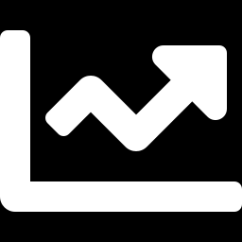
Ұсыныстар және шектеулер
4-баяндамашы
Ұсыныстар
Шектеулер
Келесі қадам
Мұғалімге: тамшы пластинкасы, микромасштаб
Мектепке: ауыр металдарды бөлек жинау
Оқушыға: әр тәжірибеден кейін АҮ есептеу
Үлгі мектепте әлі сыналмаған
Қалдық массасы сабақта өлшенбеген
Көпкритерийлі баллдар – авторлық баға
Үлгіні сабақта сынау
Алдын ала және кейінгі тест
Қалдықты таразымен өлшеу
Notes:
4-баяндамашы: Ұсыныстарымыз: мұғалімдерге тамшы пластинкасы мен микромасштабты жиынтықтарды қолдану; мектептерге ауыр металдар мен барий қалдықтарын бөлек жинау; оқушыларға әр тәжірибеден кейін атом үнемділігін есептеу. Жобаның шектеулерін де ашық айтамыз: үлгі әлі мектепте сынақтан өтпеген, қалдық массасы сабақта өлшенбеген, ал көпкритерийлі баллдар – біздің бағамыз. Келесі қадам – үлгіні сабақта сынап, оқушылардың білімі мен көзқарасына әсерін зерттеу.

Slide 27
Ықтимал сұрақтар
4-баяндамашы
Неге K₂Cr₂O₇ көлемін азайтпай, толық алдыңыздар?
Картоп әрдайым жұмыс істей ме?
Тамшыда реакция көріне ме?
Канцероген үшін қауіпсіз доза жоқ; ең тиімді шара – ауыстыру [9].
Белсенділік сортқа тәуелді, бірақ сапалық тәжірибеге жеткілікті; піскен картоп – бақылау [11, 12].
Иә, ақ фонда металл қабаты мен түс анық көрінеді; топқа құжат-камерамен көрсетуге болады [7].
АҮ төмен реакция неге жасыл?
Теріге сілті тисе, неге қышқылмен бейтараптамайды?
Оқу бағдарламасы өзгерді ме?
АҮ тек массаны өлшейді; 5 критерий бойынша 22/25 және 13/25 [2, 4].
Бейтараптану жылу бөледі (−57,3 кДж/моль); мол сумен 15–20 мин жуу керек [13].
Жоқ: тақырып пен оқу мақсаты сол күйі; тек реактив, көлем және әдіс өзгерді [16].
Notes:
Бұл слайд – комиссия қоюы мүмкін сұрақтарға дайын жауаптар. Сұрақ қойылса, тиісті жұмысты баяндаған қыз жауап береді.

Slide 28
Қолданылған әдебиеттер
[1] Anastas P.T., Warner J.C. Green Chemistry: Theory and Practice. Oxford UP, 1998.
[2] Anastas P., Eghbali N. Green Chemistry: Principles and Practice // Chem. Soc. Rev. 2010. 39. 301–312.
[3] Trost B.M. The atom economy – a search for synthetic efficiency // Science. 1991. 254. 1471–1477.
[4] Sheldon R.A. The E factor 25 years on // Green Chem. 2017. 19. 18–43.
[7] Worley B. Little wonder: microscale chemistry in the classroom // Science in School. 2021. 53.
[9] IARC Monographs Vol. 100C: Chromium (VI) Compounds. Lyon, 2012.
[10] WHO. No safe level: act now to end lead exposure. Geneva, 2025.
[11] RSC Education. Testing for enzymes: practical experiment. edu.rsc.org
[12] Nuffield Foundation. Investigating an enzyme-controlled reaction: catalase.
[13] Gnaneswaran N. et al. Cutaneous chemical burns // Aust. Fam. Physician. 2015. 44(3). 135–139.
[14] Araújo J.L., Morais C. Temperature and salt solubility: a STEM approach // Chem. Teach. Int. 2024. 6(3).
[16] Усманова Б.М. т.б. Химия: 8-сынып оқулығы. Алматы: Атамұра, 2018.
[18] Regulation (EC) No 1272/2008 (CLP). [19] UN GHS Rev. 10, 2023.
[21] Nelson D.L., Cox M.M. Lehninger Principles of Biochemistry. 8th ed., 2021.
[22] CRC Handbook of Chemistry and Physics. 104th ed., 2023. [23] European Pharmacopoeia 2.1.1. Droppers.
Notes:
Негізгі дереккөздер тізімі.

Slide 29
Назарларыңызға рахмет!
Сұрақтарыңызға жауап беруге дайынбыз
«Тазалағаннан гөрі, ластанудың алдын алған дұрыс» – жасыл химияның 1-принципі
Notes:
4-баяндамашы: Назарларыңызға рахмет! Сұрақтарыңызға жауап беруге дайынбыз.

